Slide 1
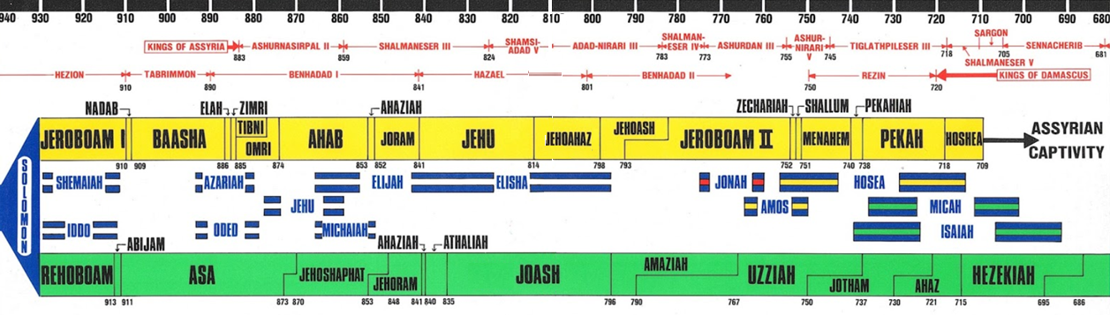

Slide 2
Iotam
A făcut ce este bine, întocmai ca tatăl sau, dar nu a intrat in Templu
Si-a urmat necurmat căile înaintea Domnului Dumnezeului său.
Totuşi poporul se strica mereu.
Binele fără impact
Ozia
A făcut ce este bine, întocmai ca tatal sau, dar a păcătuit intrând sa ardă tamaie
Mandria care duce la erezie
Amația
A făcut ce este bine, dar nu cu toata inima... idolii din Seir
Mandria care duce la idolatrie

Slide 3
Iotam
A făcut ce este bine, întocmai ca tatăl sau, dar nu a intrat in Templu
Si-a urmat necurmat căile înaintea Domnului Dumnezeului său.
Totuşi poporul se strica mereu.
Binele fără impact
Ozia
A făcut ce este bine, întocmai ca tatal sau, dar a păcătuit intrând sa ardă tamaie
Mandria care duce la erezie
Ahaz
Nu a făcut ce este bine înaintea Domnului, cum făcuse tatăl său David.
A umblat în căile împăraţilor lui Israel şi a făcut chiar chipuri turnate pentru baali, a ars tămâie în valea fiilor lui Hinom şi a trecut pe fiii săi prin foc, după urâciunile neamurilor pe care le izgonise Domnul dinaintea copiilor lui Israel. Aducea jertfe şi tămâie pe înălţimi, pe dealuri şi sub orice copac verde.
Amația
A făcut ce este bine, dar nu cu toata inima... idolii din Seir
Mandria care duce la idolatrie

Slide 4
Ahaz
... a făcut ce este bine înaintea Domnului, cum făcuse tatăl său David.
Binele cu impact
Iotam
A făcut ce este bine, întocmai ca tatăl sau, dar nu a intrat in Templu
Si-a urmat necurmat căile înaintea Domnului Dumnezeului său.
Totuşi poporul se strica mereu.
Binele fără impact
Ozia
A făcut ce este bine, întocmai ca tatal sau, dar a păcătuit intrând sa ardă tamaie
Mandria care duce la erezie
Ahaz
Nu a făcut ce este bine înaintea Domnului, cum făcuse tatăl său David.
A umblat în căile împăraţilor lui Israel şi a făcut chiar chipuri turnate pentru baali, a ars tămâie în valea fiilor lui Hinom şi a trecut pe fiii săi prin foc, după urâciunile neamurilor pe care le izgonise Domnul dinaintea copiilor lui Israel. Aducea jertfe şi tămâie pe înălţimi, pe dealuri şi sub orice copac verde.
Amația
A făcut ce este bine, dar nu cu toata inima... idolii din Seir
Mandria care duce la idolatrie

Slide 5
Iotam
A făcut ce este bine, întocmai ca tatăl sau, dar nu a intrat in Templu
Si-a urmat necurmat căile înaintea Domnului Dumnezeului său.
Totuşi poporul se strica mereu.
Binele fără impact
Ozia
A făcut ce este bine, întocmai ca tatal sau, dar a păcătuit intrând sa ardă tamaie
Mandria care duce la erezie

Slide 6
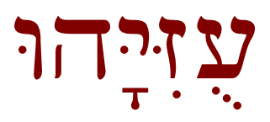
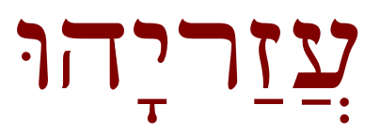
Ozia – un mare rege
”Tăria lui Yahve”, ”Yahve a ajutat”
Fiul lui Amația, si al Iecoliei, ajunge rege la 16 ani, domnește 52 ani
în timpul când a căutat pe Domnul, Dumnezeu l-a făcut să propăşească
  Întărește Elotul
  Biruiește pe filisteni (Gat, Iabna, Asdod), Arabi, Maoniti, Amoniți,
  307.000 soldați echipați, 2600 căpetenii
  Turnuri in Ierusalim, în pustie + ”mașini iscodite de un meșter”
  Fântâni, turme, plugari, vieri, ”ii plăcea lucrarea pământului”
  ”Faima lui s-a întins până departe, căci a fost ajutat în chip minunat până ce a ajuns foarte puternic.”
profil solomonic
Notes:
Ozia / Azaria casatorit cu Ieruşa, fata lui Ţadoc.
A căutat pe Dumnezeu în timpul vieţii lui Zaharia, care pricepea vedeniile lui Dumnezeu. Şi în timpul cînd a căutat pe Domnul, Dumnezeu l-a făcut să propăşească.
baliste, catapulte
2Chr 8:17 Solomon a plecat atunci la Eţion-Gheber şi la Elot, pe ţărmul mării, în ţara Edomului.

Slide 7
Ozia – mândria care duce la erezie
Dar când a ajuns puternic, inima i s-a înălțat și l-a dus la pieire.
A păcătuit împotriva Domnului, Dumnezeului său, intrând în Templul Domnului ca să ardă tămâie pe altarul tămâierii.
Preotul Azaria cu 80 de preoți ”oameni de inimă” i s-au împotrivit
cum s-a mâniat pe preoți, i-a izbucnit lepra pe frunte... Domnul îl lovise
a fost lepros până în ziua morții, izgonit din Casa Domnului.
îngropat cu părinții săi în ogorul de înmormântare al împăraților, căci ziceau: „Este lepros.”
De ce?
Notes:
DE ce aceasta nebunie – doar un alt om care nu poate face fata succesului? (Nebucadnetar... : „Oare nu este acesta Babilonul cel mare, pe care mi l-am zidit eu, ca loc de şedere împărătească, prin puterea bogăţiei mele şi spre slava măreţiei mele?” Betia mandriei are multe forme...
De ce aceasta formă religioasa de mandrie? Ce justificare teologica ar fi avut? ”Fiul lui David”

Slide 8
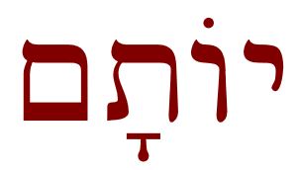
Iotam – un rege bun, dar fără impact
”Yahve este perfect”
Rege la 25 ani, 16 ani de domnie.
Si-a urmat necurmat căile înaintea Domnului Dumnezeului său.
Iotam a zidit poarta de sus / cea mai înaltă a Casei Domnului.
a făcut multe clădiri pe zidurile de pe deal. A zidit cetăți în muntele lui Iuda, şi cetățui şi turnuri în dumbrăvi.
Biruiește pe amoniți - 100 talanți de argint
Totuşi, poporul se strica mereu... înălțimile nu le-a stricat; poporul tot mai aducea jertfe şi tămâie pe înălţimi.
Notes:
Isaia- Tot capul este bolnav, şi toată inima sufere de moarte!.. nu pot să văd nelegiuirea unită cu sărbătoarea, căci mînile vă sînt pline de sînge!”
²¹ Vai, cetatea aceea credincioasă, cum a ajuns o curvă! Era plină de judecată, dreptatea locuia în ea, şi acum e plină de ucigaşi! ²³ Mai marii tăi sînt răzvrătiţi şi părtaşi cu hoţii, toţi iubesc mita şi aleargă după plată; orfanului nu-i fac dreptate, şi pricina văduvei n'ajunge pînă la ei. ¹⁸ Vai de ceice trag după ei nelegiuirea cu funiile minciunii, şi păcatul, cu şleaurile unei căruţe, Vai de cei ce numesc răul bine, şi binele rău, ...
²² Vai de cei tari cînd este vorba de băut vin, şi viteji cînd este vorba de amestecat băuturi tari; ²³ cari scot cu faţa curată pe cel vinovat, pentru mită, şi iau drepturile celor nevinovaţi!
Vai de mine! Sînt pierdut, căci sînt un om cu buze necurate, locuiesc în mijlocul unui popor tot cu buze necurate,
Osea Domnul are o judecată cu locuitorii ţării, pentru că nu este adevăr, nu este îndurare, nu este cunoştinţă de Dumnezeu în ţară. ² Fiecare jură strîmb şi minte, ucide, fură, şi prea curveşte; năpăstuieşte şi face omoruri după omoruri.
jertfesc împreună cu desfrînatele din temple. Poporul fără minte aleargă spre pieire. Căci Israel a uitat pe Cel ce l-a făcut, şi-a zidit palate, şi Iuda a înmulţit cetăţile întărite; deaceea voi trimete foc în cetăţile lor, şi le va mistui palatele.
MICA - Dar care este nelegiuirea lui Iacov? Nu este oare Samaria? Şi care este păcatul lui Iuda? Nu este oare Ierusalimul?... rana ei este fără leac; se întinde pînă la Iuda, pătrunde pînă la poarta poporului meu, pînă la Ierusalim.
⁷ Toate chipurile ei cioplite vor fi sfărîmate, toate plăţile ei de curvă vor fi arse în foc,
¹ Vai de ceice cugetă nelegiuirea şi făuresc rele în aşternutul lor; cînd se crapă de ziuă o înfăptuiesc, dacă le stă în putere. ² Dacă poftesc ogoare, pun mîna pe ele, dacă doresc case, le răpesc; asupresc pe om şi casa lui, pe om şi moştenirea lui.
proorocii cari rătăcesc pe poporul meu, cari, dacă au de muşcat ceva cu dinţii, vestesc pacea, iar dacă nu li se pune nimic în gură, vestesc războiul sfînt... Căpeteniile cetăţii judecă pentru daruri, preoţii lui învaţă pe popor pentru plată, şi proorocii lui proorocesc pe bani
S'a dus omul de bine din ţară, şi nu mai este niciun om cinstit printre oameni; toţi stau la pîndă ca să verse sînge, fiecare întinde o cursă fratelui său.

Slide 9
ISAIA - Tot capul este bolnav, şi toată inima sufere de moarte!.. nu pot să văd nelegiuirea unită cu sărbătoarea, căci mâinile vă sunt pline de sânge!” Vai, cetatea aceea credincioasă, cum a ajuns o curvă! Era plină de judecată, dreptatea locuia în ea, şi acum e plină de ucigaşi! Mai marii tăi sînt răzvrătiţi şi părtaşi cu hoţii, toţi iubesc mita şi aleargă după plată; orfanului nu-i fac dreptate, şi pricina văduvei n'ajunge pînă la ei.
Vai de ceice trag după ei nelegiuirea cu funiile minciunii, şi păcatul, cu şleaurile unei căruţe, Vai de cei ce numesc răul bine, şi binele rău, ...
Vai de cei tari când este vorba de băut vin, şi viteji când este vorba de amestecat băuturi tari; cari scot cu faţa curată pe cel vinovat, pentru mită, şi iau drepturile celor nevinovaţi!
Vai de mine! Sunt pierdut, căci sunt un om cu buze necurate, locuiesc în mijlocul unui popor tot cu buze necurate,
OSEA Domnul are o judecată cu locuitorii ţării, pentru că nu este adevăr, nu este îndurare, nu este cunoştinţă de Dumnezeu în ţară. Fiecare jură strîmb şi minte, ucide, fură, şi prea curveşte; năpăstuieşte şi face omoruri după omoruri.
jertfesc împreună cu desfrînatele din temple. Poporul fără minte aleargă spre pieire. Căci Israel a uitat pe Cel ce l-a făcut, şi-a zidit palate, şi Iuda a înmulţit cetăţile întărite; deaceea voi trimete foc în cetăţile lor, şi le va mistui palatele.
MICA - Dar care este nelegiuirea lui Iacov? Nu este oare Samaria? Şi care este păcatul lui Iuda? Nu este oare Ierusalimul?... rana ei este fără leac; se întinde pînă la Iuda, pătrunde pînă la poarta poporului meu, pînă la Ierusalim.
Toate chipurile ei cioplite vor fi sfărîmate, toate plăţile ei de curvă vor fi arse în foc,
Vai de ceice cugetă nelegiuirea şi făuresc rele în aşternutul lor; cînd se crapă de ziuă o înfăptuiesc, dacă le stă în putere. Dacă poftesc ogoare, pun mîna pe ele, dacă doresc case, le răpesc; asupresc pe om şi casa lui, pe om şi moştenirea lui.
proorocii ...rătăcesc pe poporul meu, dacă au de muşcat ceva cu dinţii, vestesc pacea, iar dacă nu li se pune nimic în gură, vestesc războiul sfânt... Căpeteniile cetăţii judecă pentru daruri, preoţii lui învaţă pe popor pentru plată, şi proorocii lui proorocesc pe bani
S'a dus omul de bine din ţară, şi nu mai este niciun om cinstit printre oameni; toţi stau la pîndă ca să verse sînge, fiecare întinde o cursă fratelui său.

Slide 10
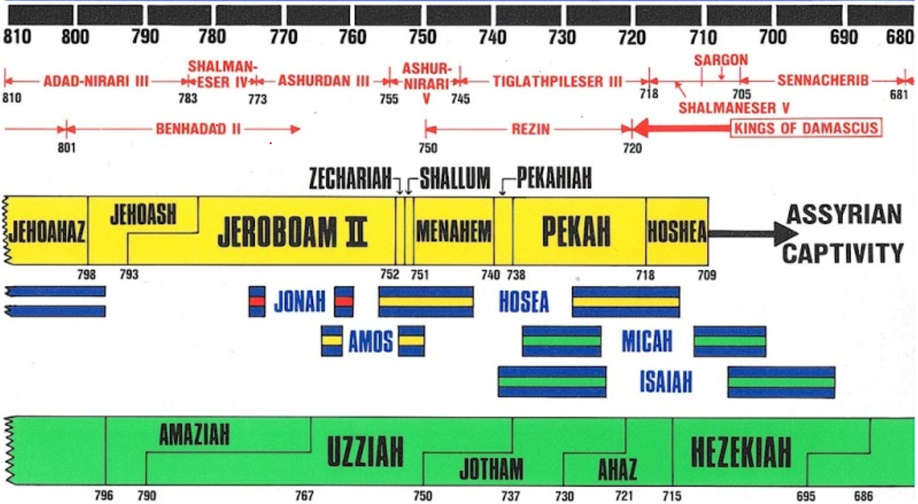
Notes:
19 Pul, împăratul Asiriei, a venit în ţară. Şi Menahem a dat lui Pul o mie de talanţi de argint, ca să -l ajute să-şi întărească domnia. 20 Menahem a ridicat argintul acesta dela toţi cei cu avere din Israel, ca să -l dea împăratului Asiriei; i-a pus să dea fiecare cîte cincizeci de sicli de argint. Împăratul Asiriei s'a întors înapoi, şi nu s'a oprit atunci în ţară.
²⁹ Pe vremea lui Pecah, împăratul lui Israel, a venit Tiglat-Pileser, împăratul Asiriei, şi a luat Iionul, Abel-Bet-Maaca, Ianoah, Chedeş, Haţor, Galaad şi Galileia, toată ţara lui Neftali, şi pe locuitori i-a dus în prinsoare în Asiria.
³⁷ În vremea aceea, Domnul a început să trimeată împotriva lui Iuda pe Reţin, împăratul Siriei, şi pe Pecah, fiul lui Remalia. ³⁸ Iotam a adormit cu părinţii săi, şi a fost îngropat cu părinţii săi în cetatea tatălui său David.
vremuri disperate justifică măsuri disperate... Nu era suficient pentru Iotam sa fie un rege cuminte...

Slide 11
Atacuri asupra Casei Domnului
Idolatria – multi-culturala (Solomon)
Vițelul de la Betel – alternativa (Ieroboam)
Baali (Ahab- Atalia), Astartee, idoli (Ioas)
Idolii personali (Amația)
Fisura ereziei (Ozia) – schimbarea ritualului – preoției
Înălțimile...
Sincretismul religios - altar străin in templu – Ahaz
Idolii in Casa Domnului (confuzia totala) (Manase)
prin mândrie sau frică,
dorința de a plăcea oamenilor
Notes:
Primul pas al raului ireversibil... Contracarat de preoti, interventia directa a lui Dumnezeu.
⁸ „Ţi s'a arătat, omule, ce este bine, şi ce alta cere Domnul dela tine, decît să faci deptate, să iubeşti mila, şi să umbli smerit cu Dumezeul tău?”

Slide 12
Când vine mândria, vine și rușinea...
Mândria merge înaintea pieirii,
și trufia merge înainte căderii.
Mândria afectează nu doar destinul personal
ci chiar al Casei Domnului și soarta poporului.
Notes:
Prov 11:2
Prov 16:18

